Slide 1
8-9 Giugno 2024 – Cefpas, Caltanissetta “3° Congresso nazionale sulla Gestione del trauma di interesse chirurgico. L'approccio all'evento trauma del giovane chirurgo” Presidente del Congresso: Dott. Giovanni Di Lorenzo Presidente Onorario: Dott. Giovanni Ciaccio
Ai sensi dell’art. 76, comma 4, dell’Accordo Stato-Regioni del 2 febbraio 2017 e del paragrafo 4.5 del manuale nazionale di accreditamento per l’erogazione di eventi ECM. DICHIARA che negli ultimi due anni non ha avuto, rapporti con soggetti portatori di interessi commerciali in ambito Sanitario.

Slide 2
Trauma toracico: management e strategie terapeutiche
Dr. Eduardo D. Eskenazi, MAAC, FACS.
Cirujano Torácico
Jefe de División Cirugía H. Piñero, GCBA
ExPresidente de la SACT
ExChair del COT/ACS/ATLS - Argentina
ExPresidente de la SAMCT

Slide 3
Trauma toracico: management e strategie terapeutiche
TRAUMA AL TORACE
TRAUMA: Principale causa di morte nelle prime quattro decadi di vita
1 decesso su 4 – Trauma al Torace
Un'alta percentuale muore in ospedale
50%
40%
PREVENZIONE
30%
Valutazione iniziale
20%

Slide 4
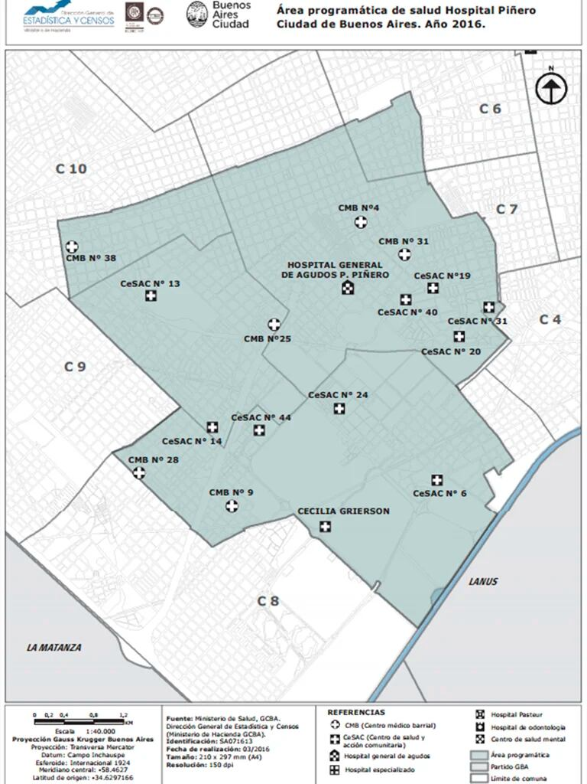
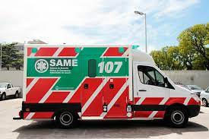
Trauma toracico: management e strategie terapeutiche
SISTEMA PREHOSPITALARIO
Pubblico per trauma
Base in ogni ospedale
Medico

Slide 5
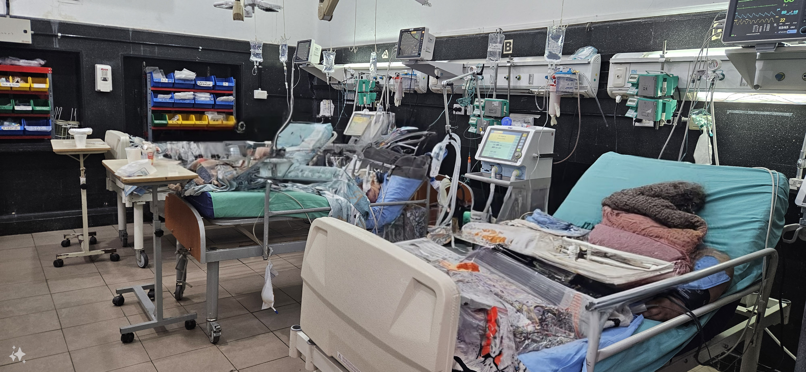
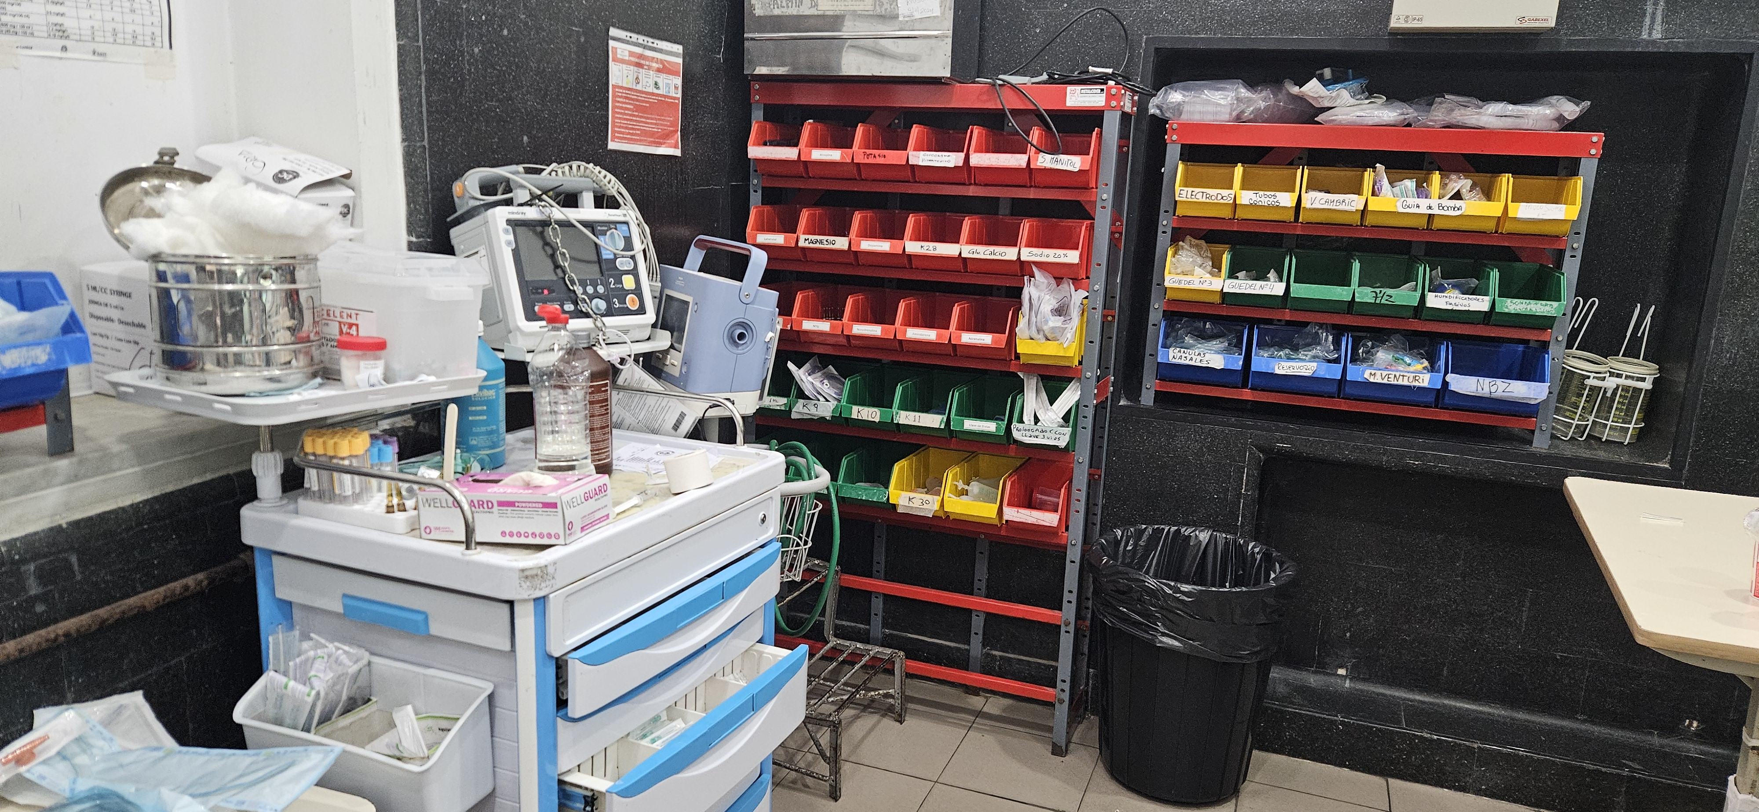
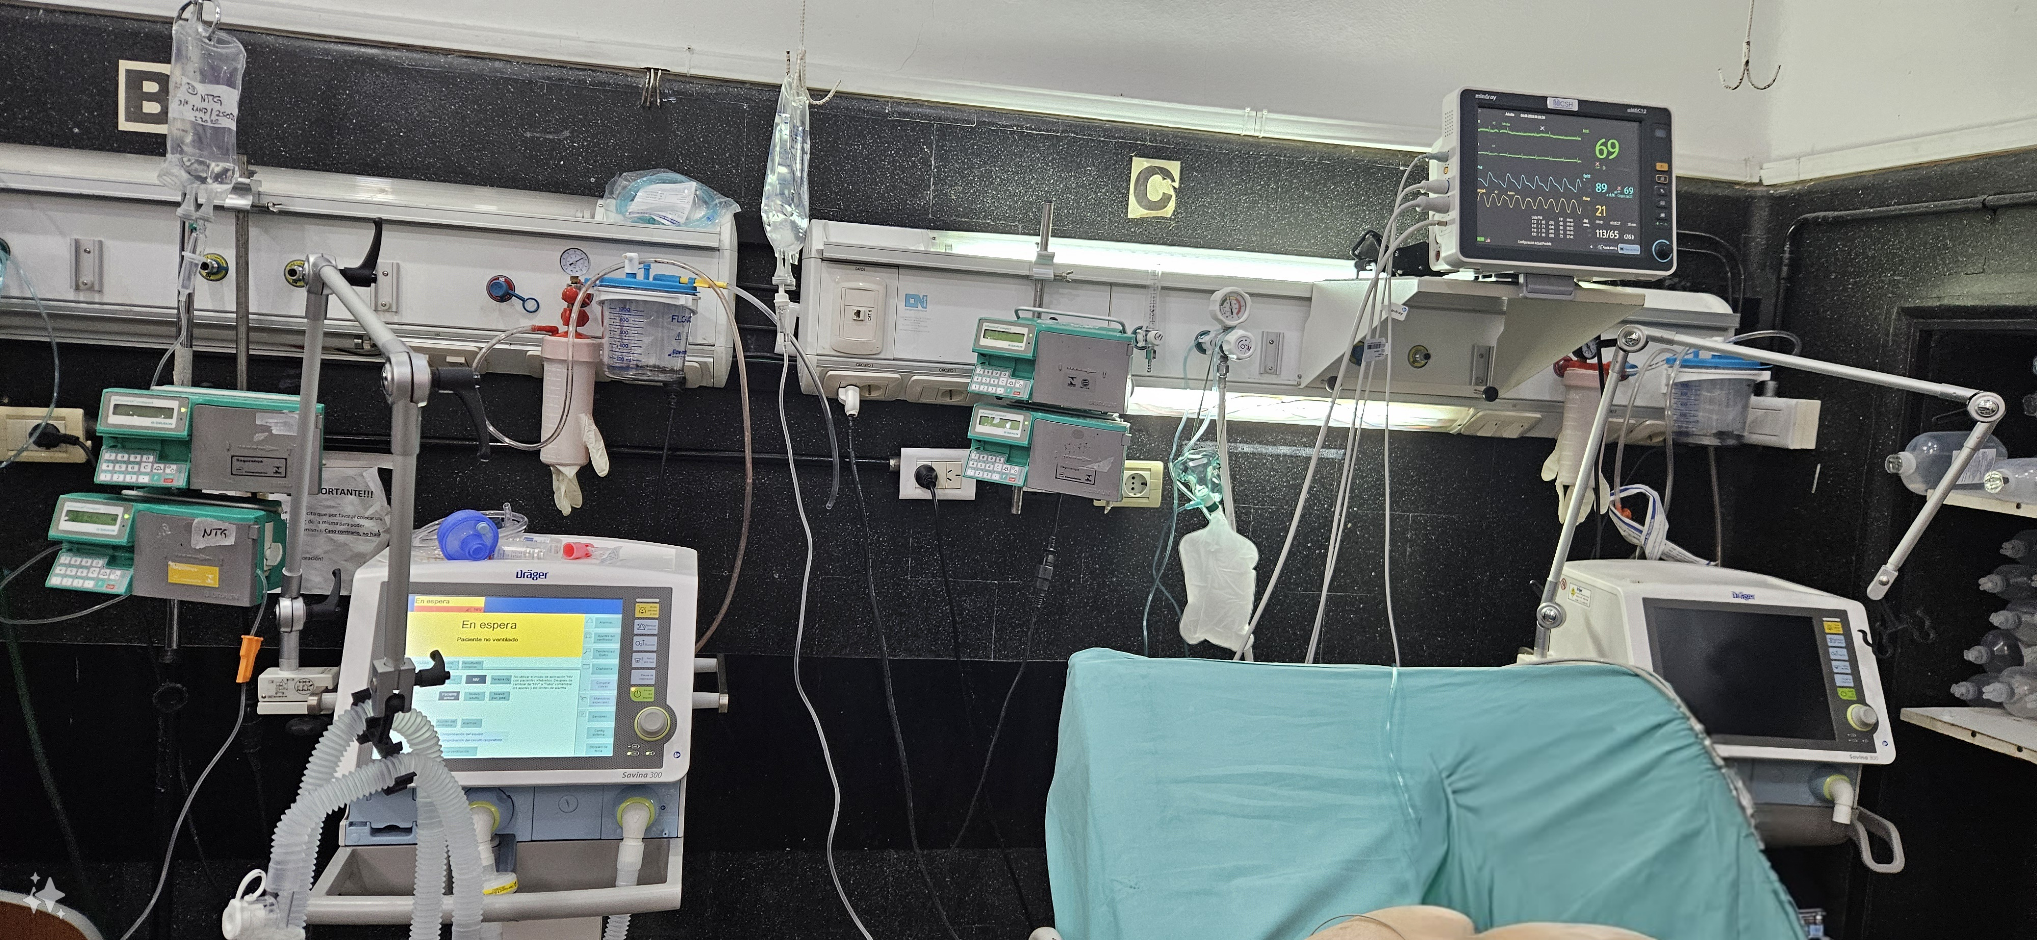
Trauma toracico: management e strategie terapeutiche
Guardia 24h
Shock Room
Medici generali
Specialisti
Clinico
Chirurghi
Traumatologi
Tocoginecologi
Chirurgo maxillo-facciale
Anestesisti
Psichiatria
RX
TC

Slide 6
Trauma toracico: management e strategie terapeutiche
COT-ACS
Standard ATLS
A-B-C-D-E
Luogo più appropriato nelle vicinanze
Triage

Slide 7
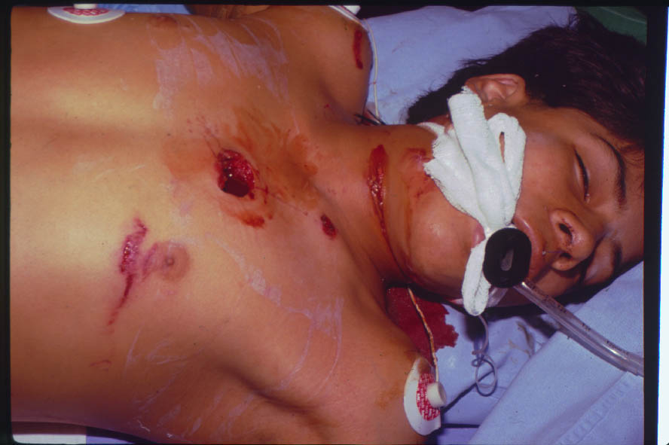
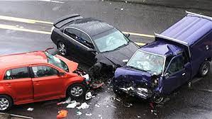
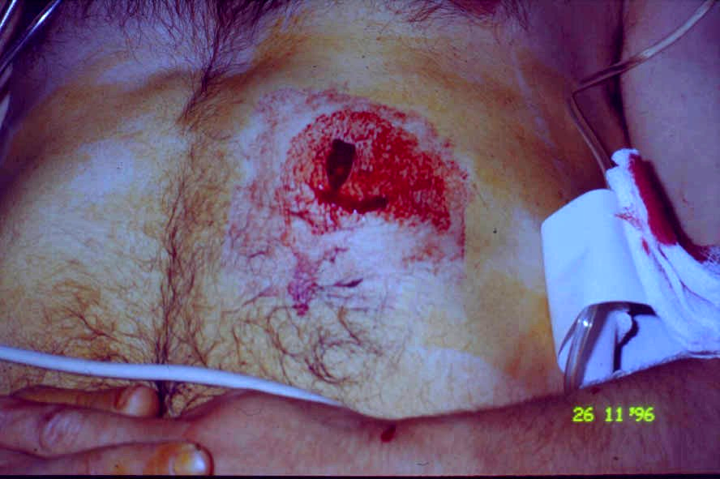
Trauma toracico: management e strategie terapeutiche
Ferita da arma da fuoco
Mortality
Aorta 80%
Polmone 52%
Vene Cava 50%
Cuore 36%
Succlavio/Innominato 33%
Parete toracica 19%
Contusione
Coltellata

Slide 8
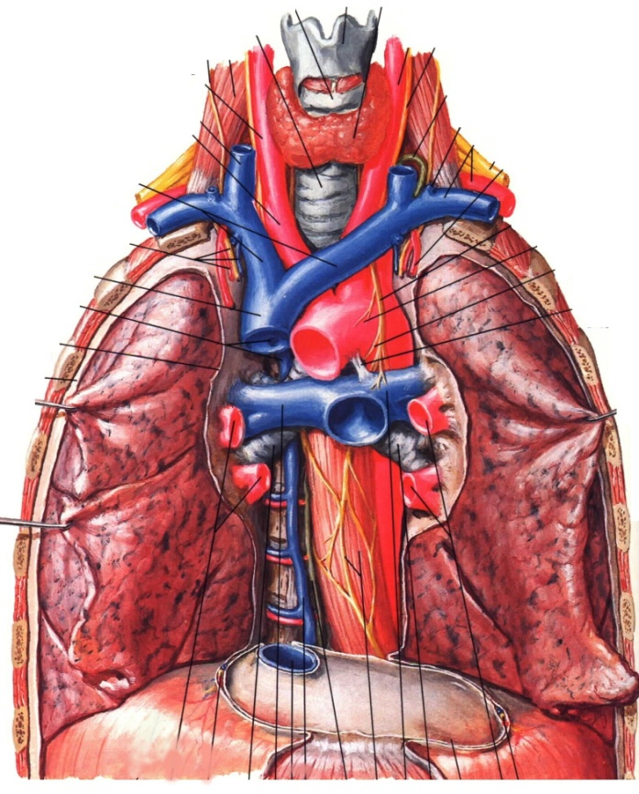
Trauma toracico: management e strategie terapeutiche
I problemi
Lesioni multiple a strutture vitali
Accesso chirurgico ottimale per il controllo dell'emorragia e la riparazione delle lesioni

Slide 9
Trauma toracico: management e strategie terapeutiche
Drenaggio pleurico (80-85%)
Ottimo recupero dei tessuti
Bassa pressione vascolare
Effetto compressivo
Emostasi Concentrazione di tromboplastina

Slide 10
Trauma toracico: management e strategie terapeutiche
90% diagnosi clinico-radiologica
SBP > 100 mmHg - 60% non chirurgico
SBP 60 – 100 mmHg - 50% non chirurgico
SBP < 60 mmHg - Chirurgico
Renz BM, Cava RA, Feliciano DV, Rozycki GS: Transmediastinal gunshot wounds:
a prospective study. J Trauma 2000 Mar;48(3):416-21.

Slide 11
Trauma toracico: management e strategie terapeutiche
Emodinamicamente anormale (†40%)
Emotorace massiccio
Pneumotorace ipertensivo
Tamponamento cardiaco
Lesione esofagea/tracheobronchiale
Lesione vascolare

Slide 12
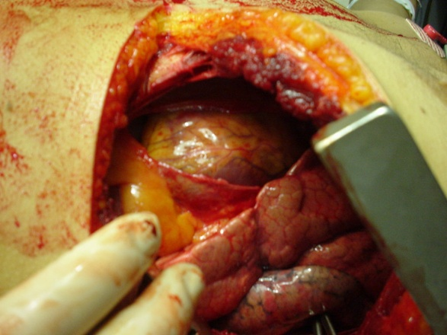
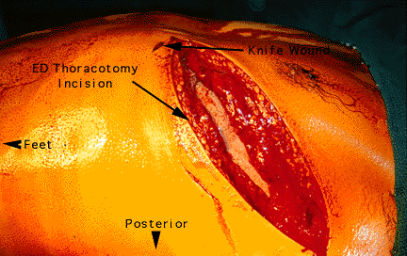
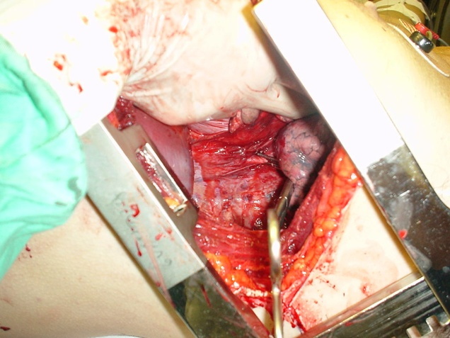
Trauma toracico: management e strategie terapeutiche
Toracotomia d'urgenza
Pericardiotomia
Zona della ferita
cardiaco
Thoracotomy Anterolat
Posteriore
AO Clamp

Slide 13
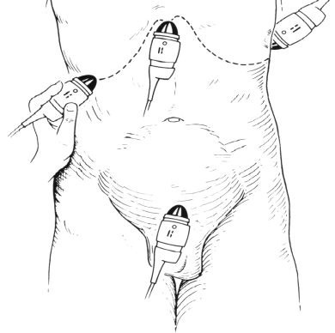
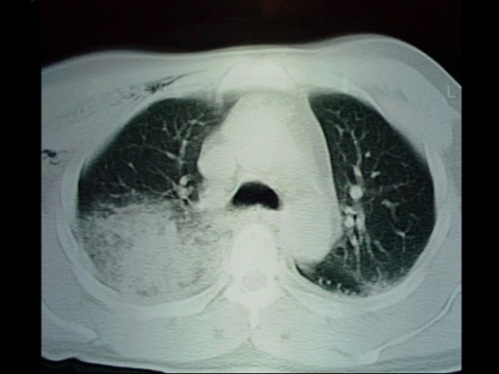
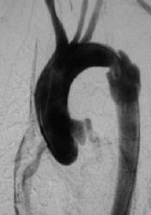
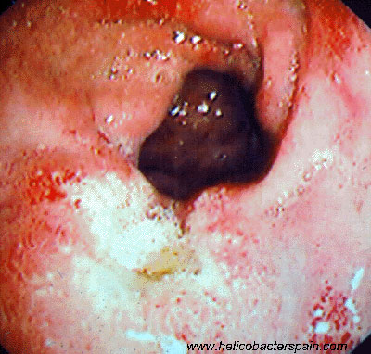
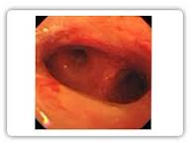
Trauma toracico: management e strategie terapeutiche
Emodinamicamente normale
E-Fast
TC-elicoidale
Vascolare: Angiografia, transesofagea-ecografia
Vie aeree: broncoscopia
Esofago: esofagogramma, esofagoscopia
Cuore: finestra subxifoidea
Mediastino: VATS

Slide 14
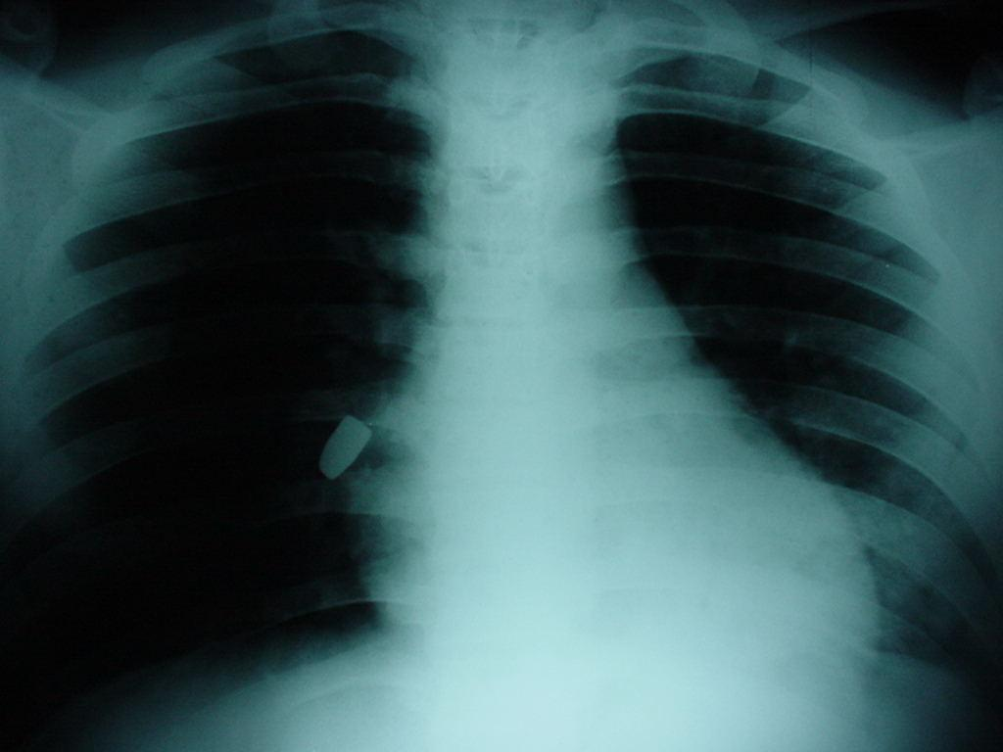
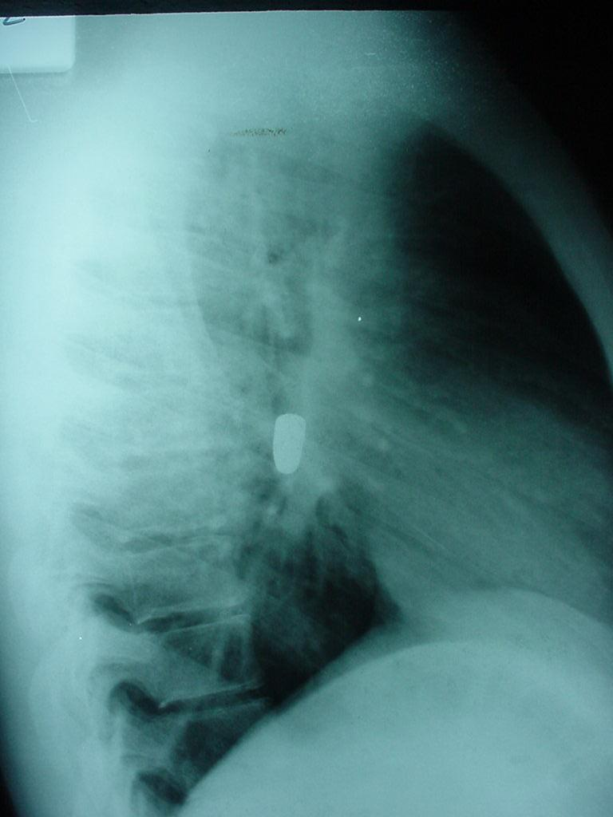
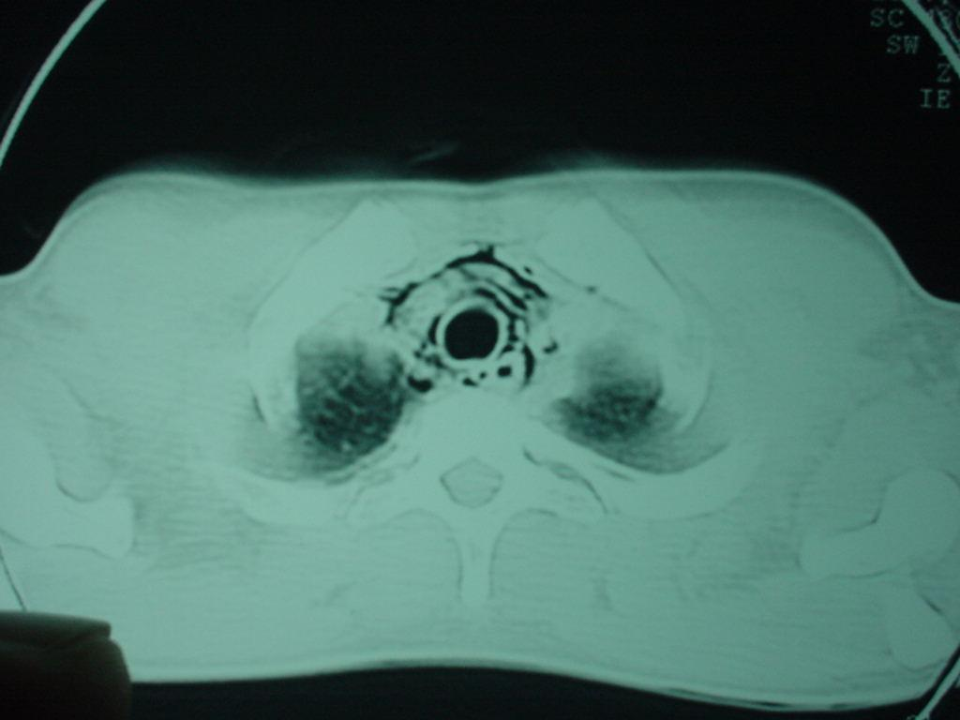
Trauma toracico: management e strategie terapeutiche

Slide 15
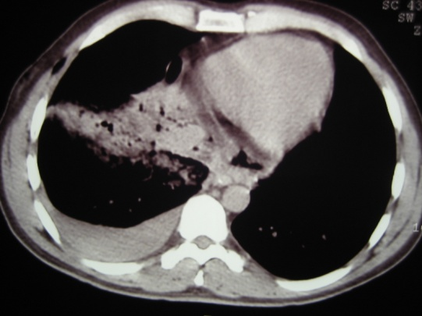
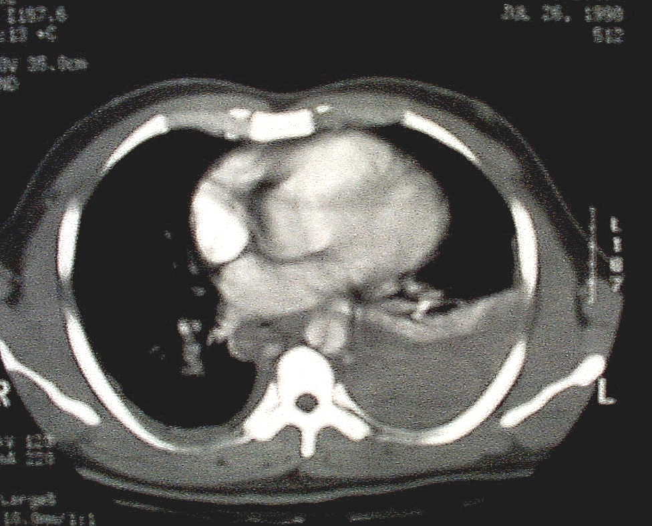
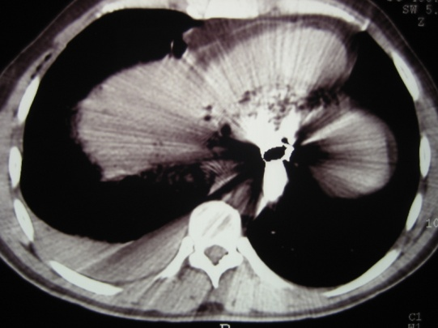
Trauma toracico: management e strategie terapeutiche
TC

Slide 16
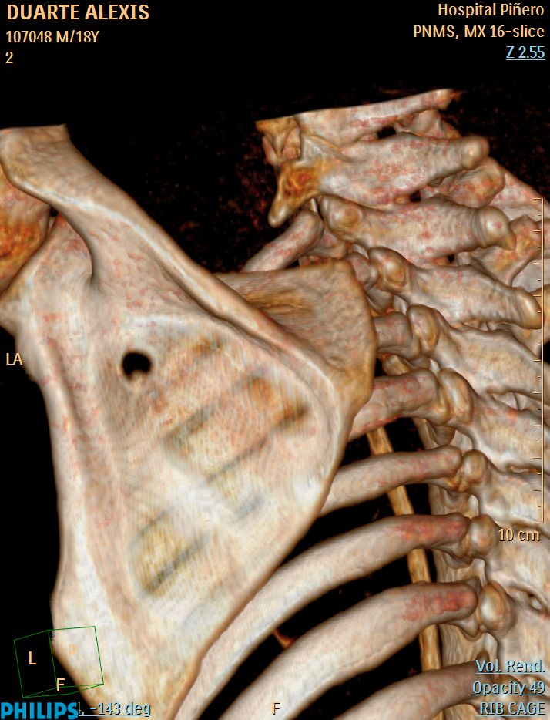
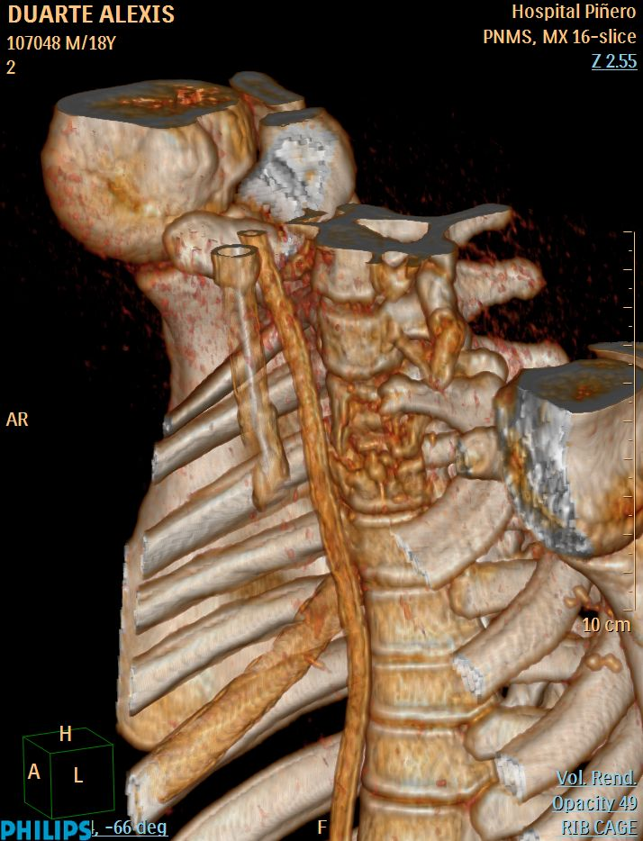
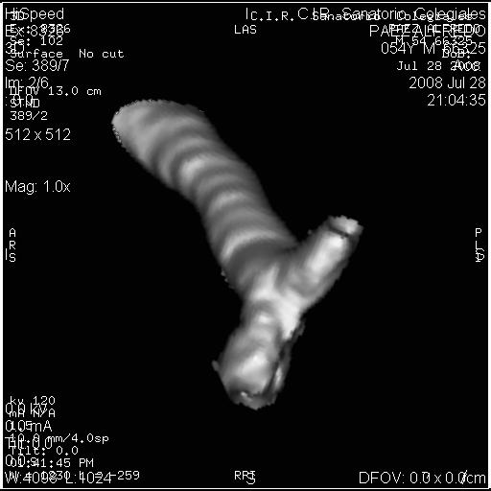
Trauma toracico: management e strategie terapeutiche

Slide 17
Trauma toracico: management e strategie terapeutiche
Ferita transmediastinica
ABC
Emodinamicamente
Normale
Anormale
Arresto
Esame fisico/e-FAST
-
Rianimazione
osservazione
Toracotomia d'urgenza
+
Positiva
Negativo
>1000cc
Drenaggio pleurico
TC
SO
FBC
Esofagogramma Esofagografia
Angiografia
+
CHIRURGIA

Slide 18
Trauma toracico: management e strategie terapeutiche
Ferita penetrante - Area cardiaca
ABC
Emodinamicamente
Normale
Arresto
Anormale
Esamen fisico
Esamen fisico
Toracotomia d'urgenza
e-FAST
Rianimazione
Controllare i danni
Negativo
Positivo
Negativo
Positivo
SO
osservazione
-
Card-ECO
+
+
e-FAST
-
Finestra subxifoidea
Sterno/toracotomia
Card-ECO/Osserv.
Trova un'altra causa

Slide 19
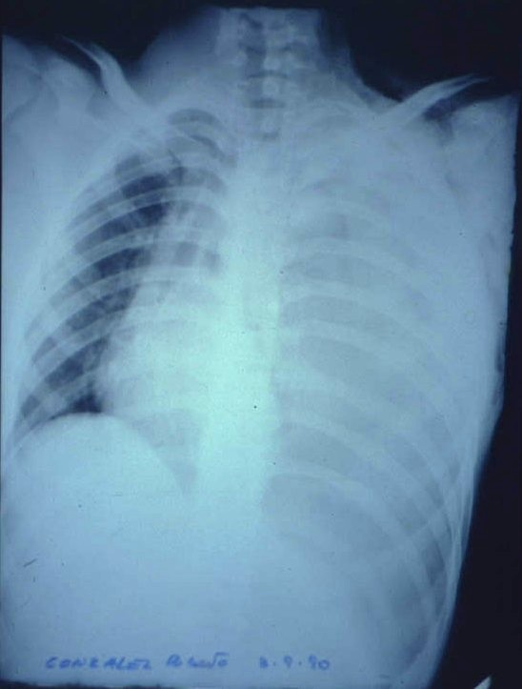
Trauma toracico: management e strategie terapeutiche
Emotorace
CHIRURGIA
OSSERV.

Slide 20
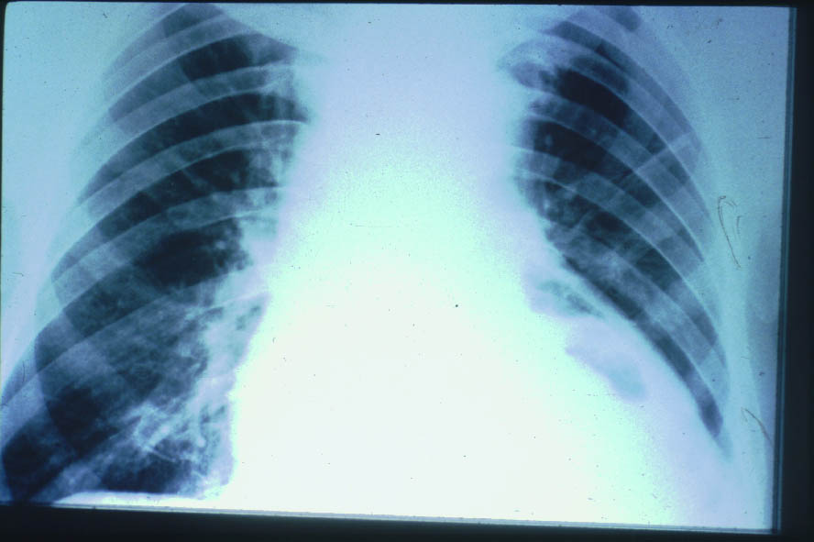
Trauma toracico: management e strategie terapeutiche
Lesione dell'aorta
Emergenza chirurgica
REBOA
Endoprotesi?
> 8 cm.

Slide 21
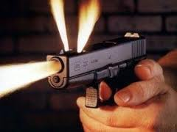
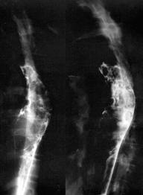
Trauma toracico: management e strategie terapeutiche
Trauma esofageo
Dolore/Shock = lesione
Drenaggio pleurico
Aria nell'area del mediastino
Rx con contrasto/esofagoscopia?
Chirurgia

Slide 22
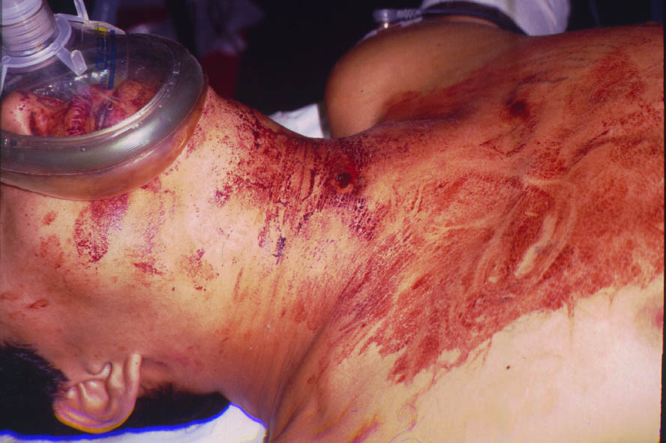
Trauma toracico: management e strategie terapeutiche
Vie Aeree
Parziale vs completo
Endoscopia
Chirurgia

Slide 23
Trauma toracico: management e strategie terapeutiche
VATS NEL TRAUMA
Diagnosi e trattamento
Premesse fondamentali
Emodinamicamente normale
Nessuna lesione d'organo maggiore/complessa
Giudizio nella decisione secondo modalità traumatica

Slide 24
Trauma toracico: management e strategie terapeutiche
VATS NEL TRAUMA
CONTROINDICAZIONI
E. anormali/Pazienti instabili
Chiara indicazione alla toracotomia
Obliterazione dello spazio pleurico
Intolleranza alla ventilazione monopolmonare

Slide 25
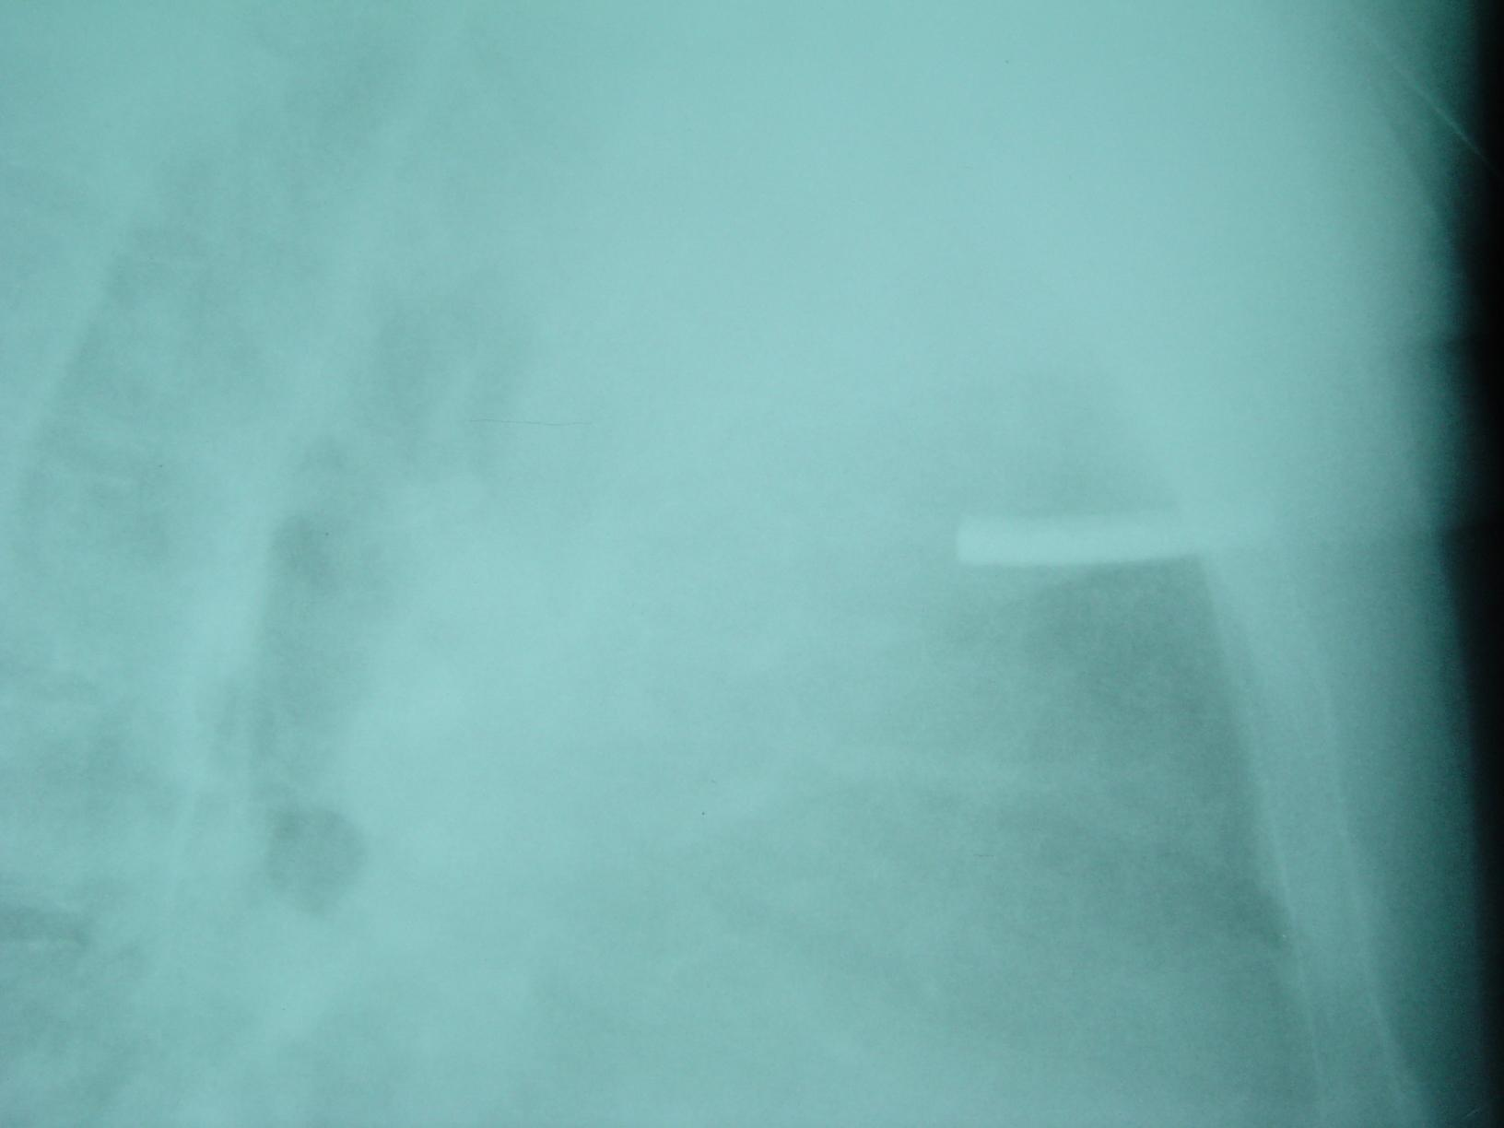
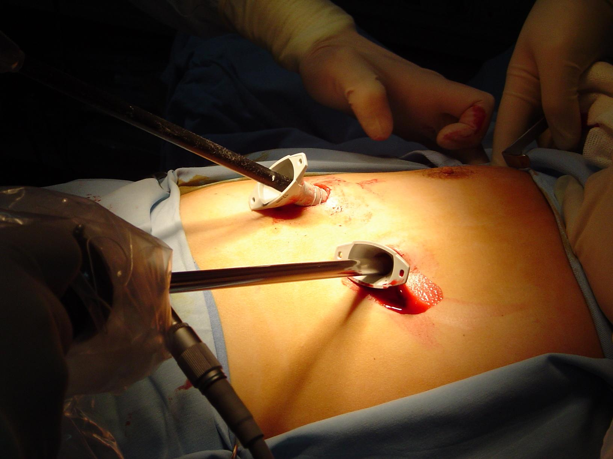
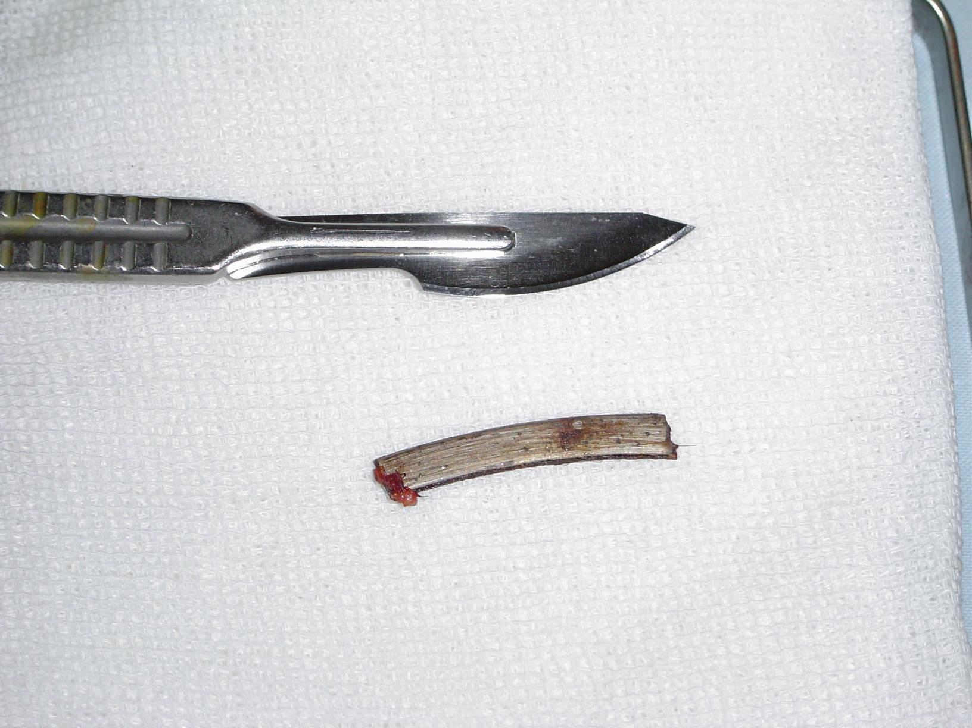
Trauma toracico: management e strategie terapeutiche
VATS NEL TRAUMA

Slide 26
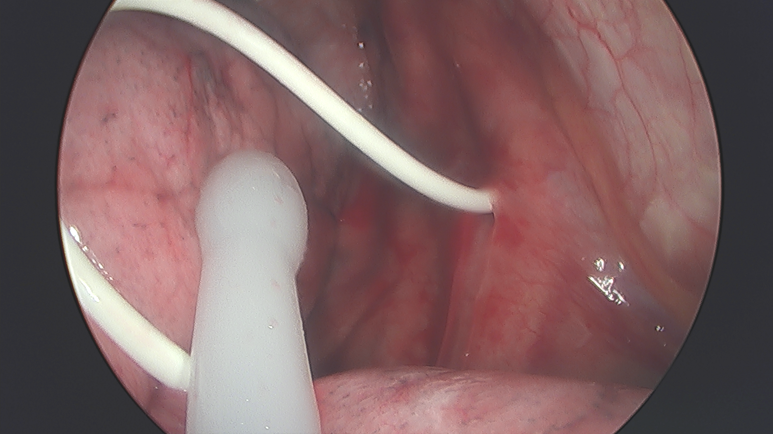
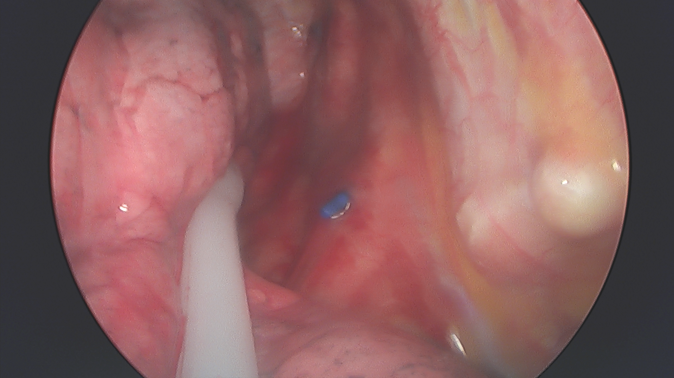
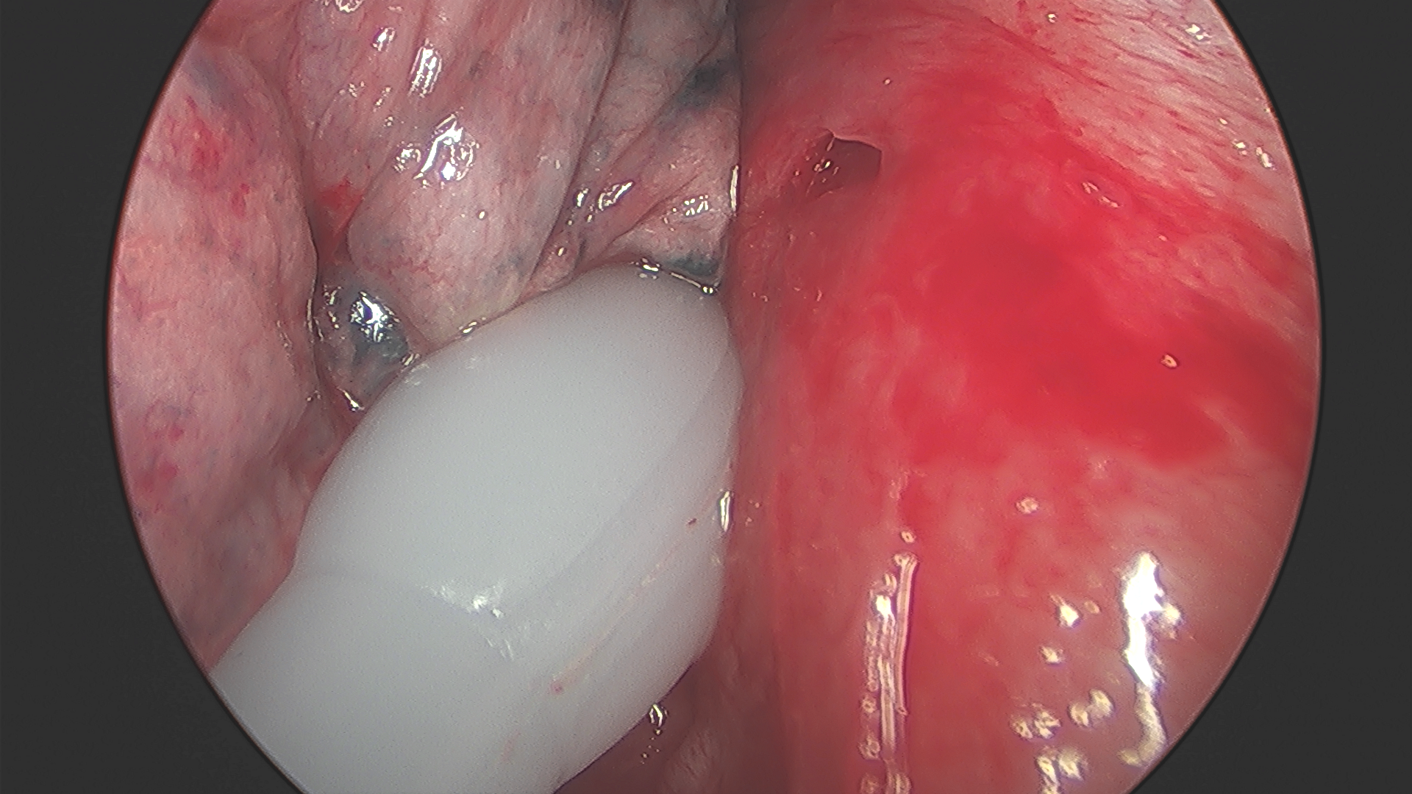
Trauma toracico: management e strategie terapeutiche
VATS NEL TRAUMA

Slide 27
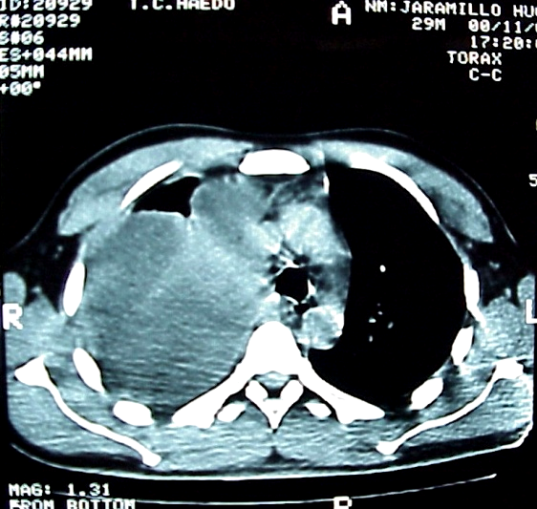
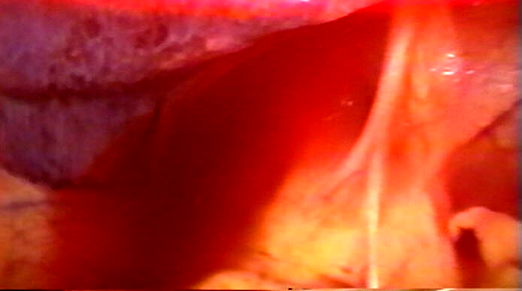
Trauma toracico: management e strategie terapeutiche
VATS NEL TRAUMA
Emotorace coagulato
Il 26% dell'emotorace drenato va alla toilette pleurica

Slide 28
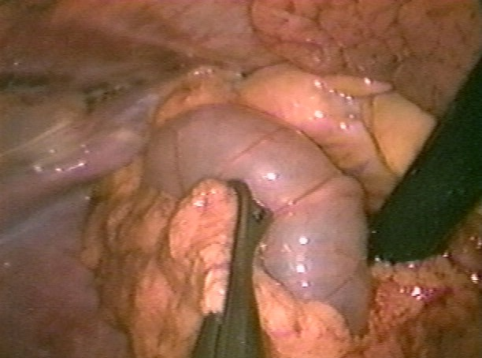
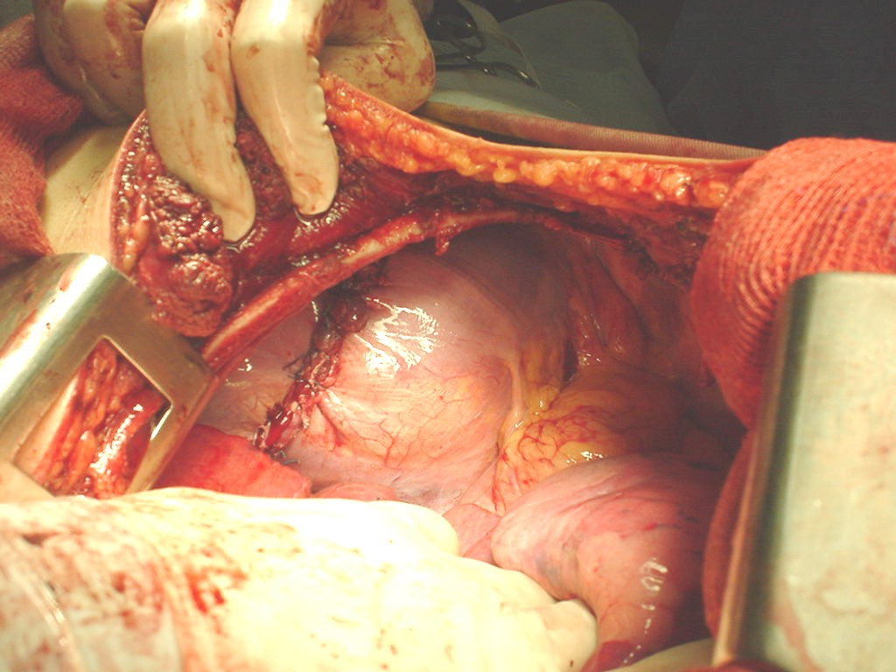
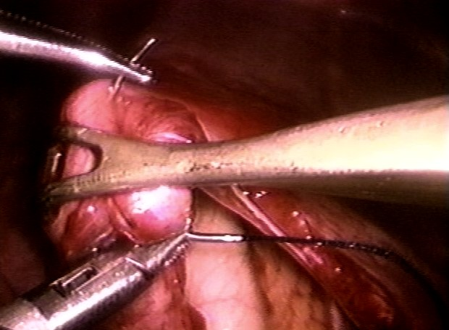
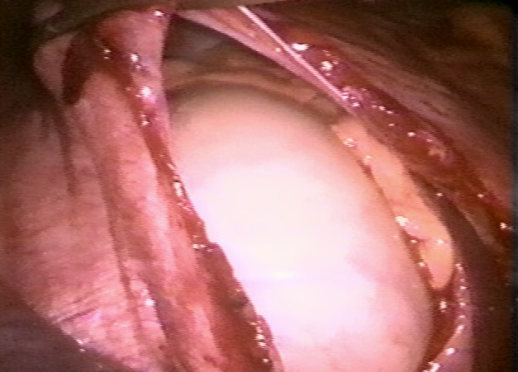
Trauma toracico: management e strategie terapeutiche
Lesione diaframmatica
VATS
Toracotomia

Slide 29
Trauma toracico: management e strategie terapeutiche
Insidia (Pitfall)
Ritardare una toracotomia in un paziente instabile con grave sanguinamento intratoracico può provocare un arresto cardiaco improvviso

Slide 30
Trauma toracico: management e strategie terapeutiche
Correlazione anatomica per zone
Zone
1
Osservazione
Zone
2
Cirugia/Osserv.
Zone
3
VATS
Zone
4
DP/Osserv.

Slide 31
Trauma toracico: management e strategie terapeutiche
RIEPILOGO
COMUNE NEI PAZIENTI TRAUMATI
FERITE IN PERICOLO DI VITA
CONOSCENZA PER LA DIAGNOSI
MANOVRE SEMPLICI PER IL SUO TRATTAMENTO
COSTANTE RIVALUTAZIONE
STUDI COMPLEMENTARI

Slide 32
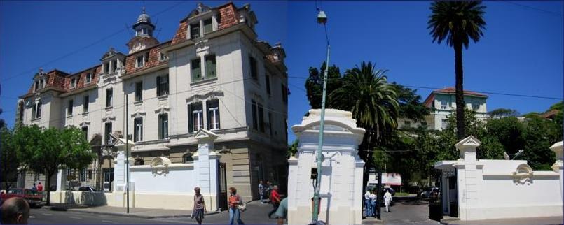
Trauma toracico: management e strategie terapeutiche
Grazie mille
Htal. P. Piñero
Policlínica Bancaria

